Slide 1

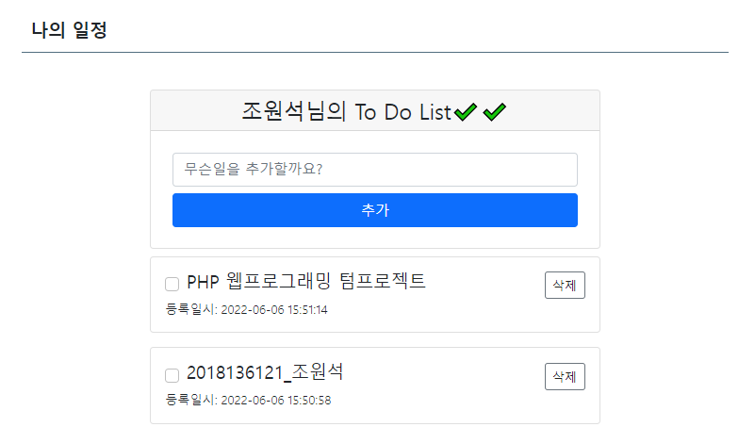
오늘 뭐하지?
?
?
?
?
?
?
?
?
?
?
?
늘
?
?
?
?
?
오
?
?
?

Slide 2
1. 프로젝트주제
2. 쪽지
목차
3. 게시판
6. 추후 계획
4. 개인일정,
공유일정
5. 홈페이지

Slide 3
프로젝트주제

Slide 4
프로젝트주제
일정관리

Slide 5
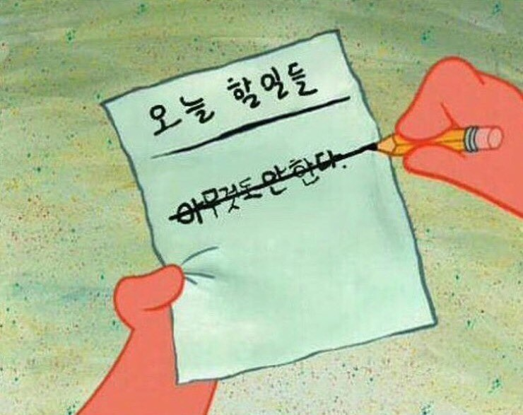
프로젝트주제

Slide 6
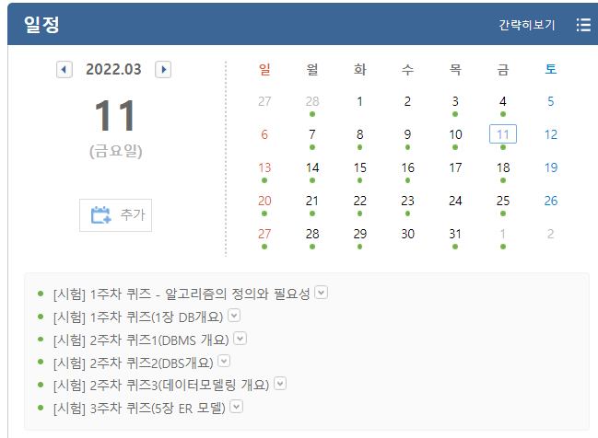
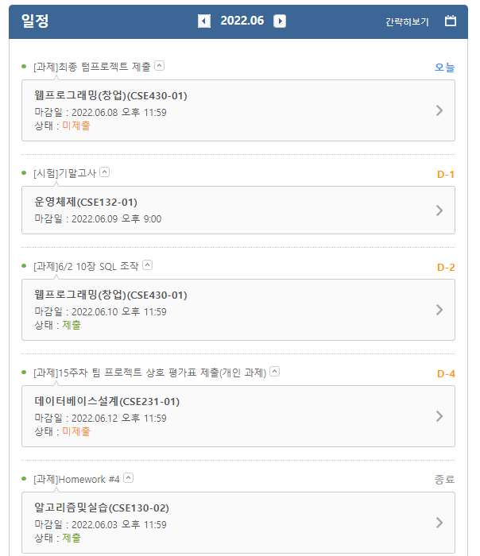
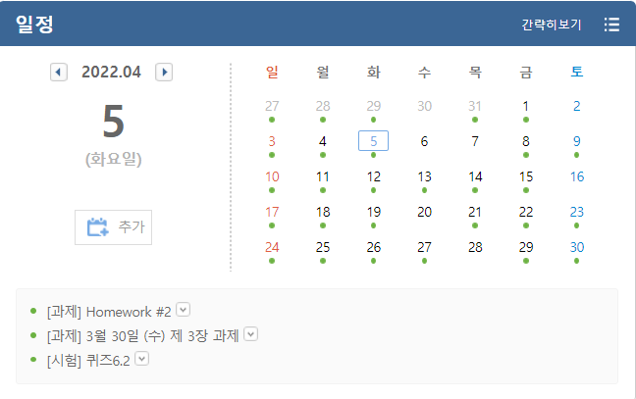
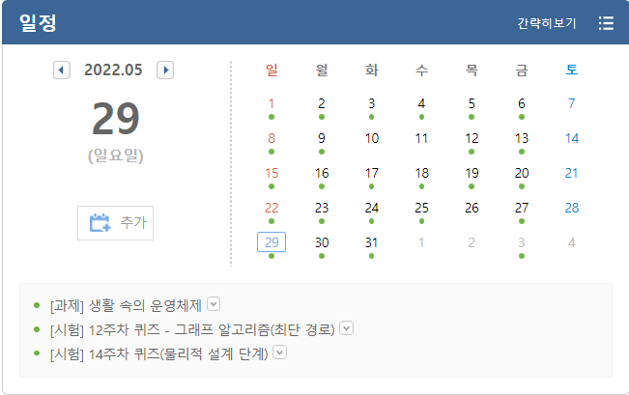
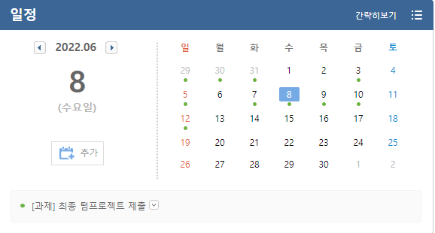
프로젝트주제

Slide 7
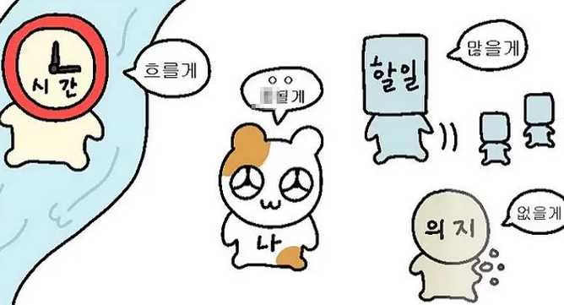
일정관리

Slide 8

커뮤니티
일정

Slide 9
커뮤니티

Slide 10
커뮤니티
쪽지
게시판

Slide 11
쪽지

Slide 12
쪽지
"쪽지 송신과 수신"
"두명의 멤버 송신자와 수신자"
"쪽지 보관 및 삭제"

Slide 13
쪽지
$con <- db연결
$sql <- 쿼리문 작성
$result <- $con, $sql 정보
$row <- $result;
DB
message
board
. . .

Slide 14
쪽지
구분 | 파일 | 기능
DB | db/message.sql | 쪽지 DB 테이블
CSS | css/common.css | 공통 css
 | css/message.css | 쪽지 css
페이지 | message_form.php | 쪽지 보내기 양식
 | message_box.php | 수신 / 송신 쪽지함
 | message_response_form.php | 답변 쪽지 보내기
 | message_view.php | 수신 / 송신 쪽지 보기
기능 페이지 | message_insert.php | 작성한 쪽지를 DB에 저장
 | message_delete.php | DB에 저장된 쪽지 삭제

Slide 15
쪽지
재귀답장

Slide 16

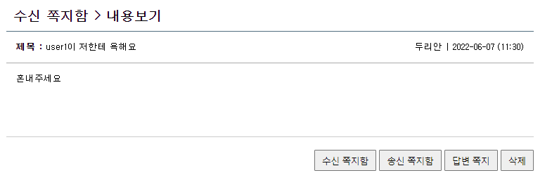
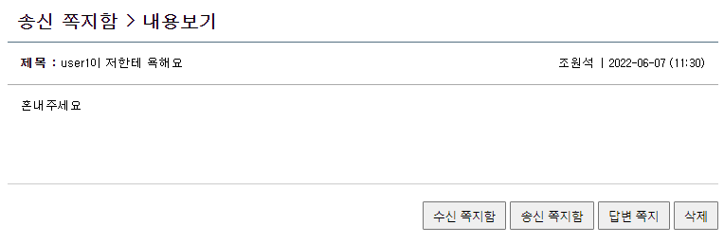
재귀답장
select * from message
message_box.php?mode=rv
message_box.php?mode=send

Slide 17
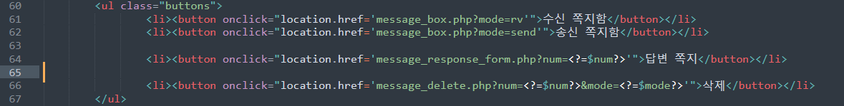
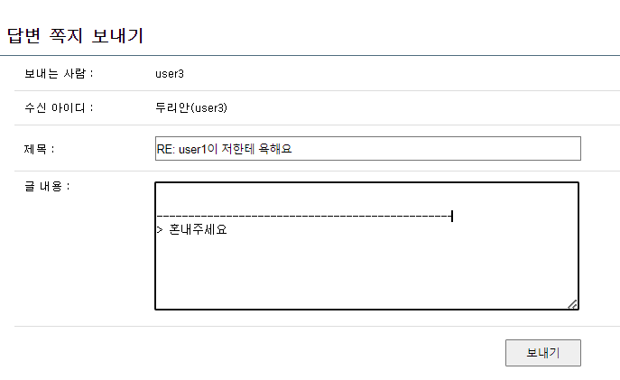
재귀답장
message_view.php
message_response_form.php?num=2

Slide 18
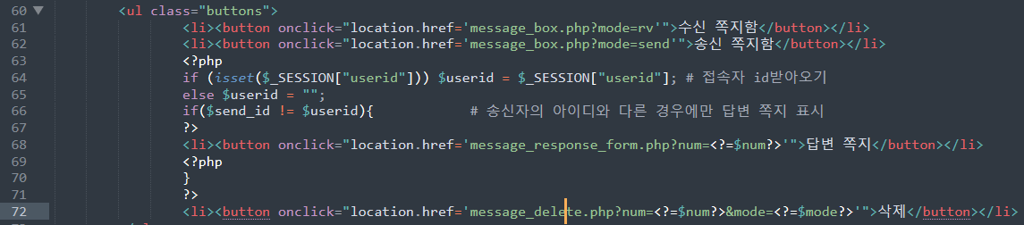
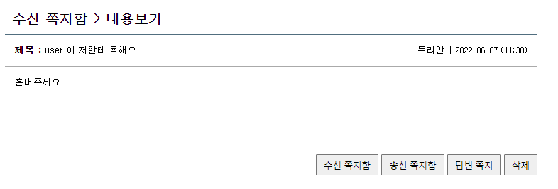
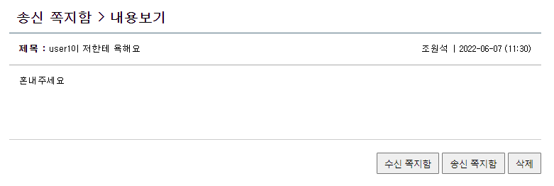
재귀답장
message_view.php
message_box.php?mode=rv
message_box.php?mode=send

Slide 19
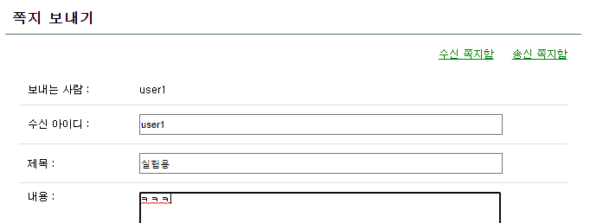
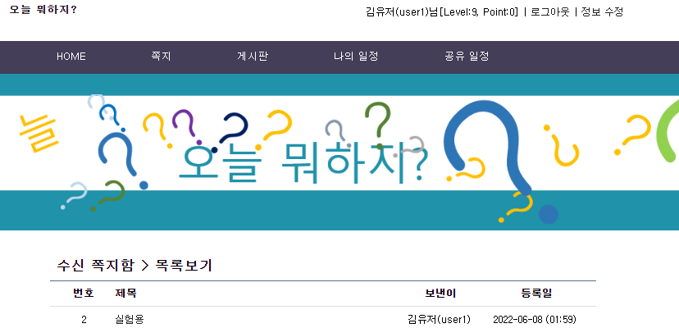
재귀답장

Slide 20
게시판

Slide 21
게시판
"게시글 등록, 수정, 삭제, 첨부파일"
"포인트 갱신"
"최근 게시글"

Slide 22
게시판
구분 | 파일 | 기능
DB | db/board.sql | 게시판 DB 테이블
CSS | css/common.css | 공통 css
 | css/board.css | 게시판 css
페이지 | board_form.php | 글쓰기 폼 양식
 | board_list.php | 글 목록 보기
 | board_view.php | 글 내용 보기
 | board_modift_form.php | DB에 글 저장
기능 페이지 | board_insert.php | DB에 저장된 글 저장
 | board_delete.php | DB에 저장된 글 수정
 | board_delete.php | DB에 저장된 글 삭제
 | board_download.php | 첨부 파일 다운로드

Slide 23
게시판
목록으로

Slide 24
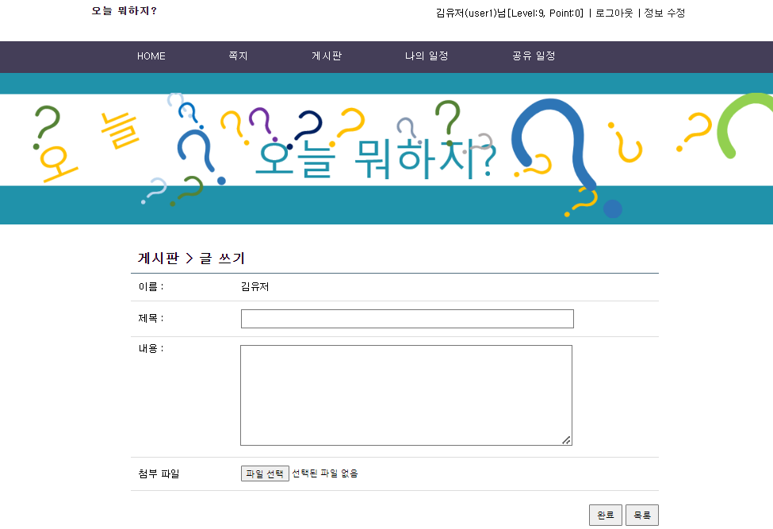
목록으로
header.php -> menu_bar
"board_form.php"

Slide 25
목록으로
header.php -> menu_bar
"board_form.php"

Slide 26
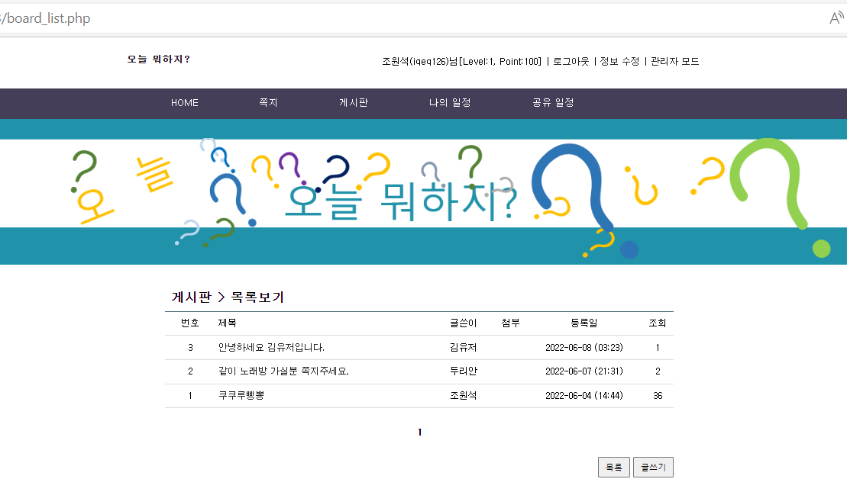
목록으로
header.php -> menu_bar
"board_form.php"

Slide 27
목록으로
header.php -> menu_bar
"board_list.php"

Slide 28
게시판
보안접속

Slide 29
보안접속
board_list.php
Login&out
member.sql
board
message
$num_match
$_POST -> $id, $pass
todo
<- mysql_close & session_unset

Slide 30
보안접속
board_list.php
member.sql
board
message
todo
Login&out

Slide 31
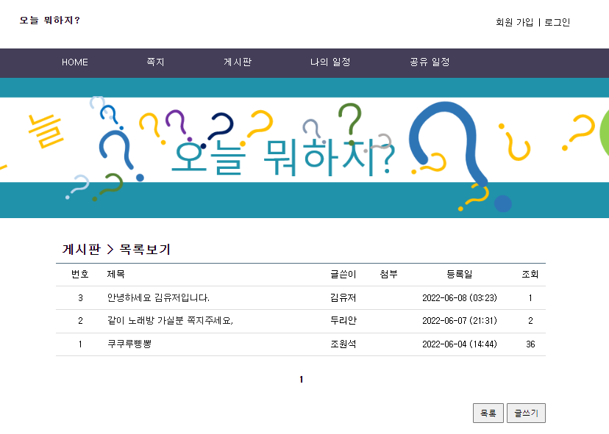
보안접속
보안접속 위반!!!

Slide 32
보안접속
board_list.php
Login&out
member.sql
board
message
$num_match
$_POST -> $id, $pass
todo
<- mysql_close & session_unset

Slide 33
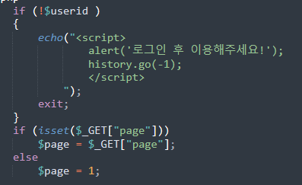
보안접속
board_list.php
member.sql
board
message
todo

Slide 34
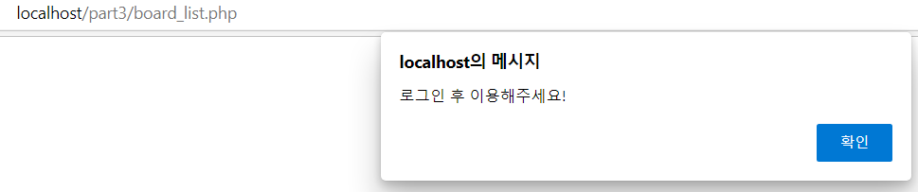
보안접속
member.sql -> board_list

Slide 35
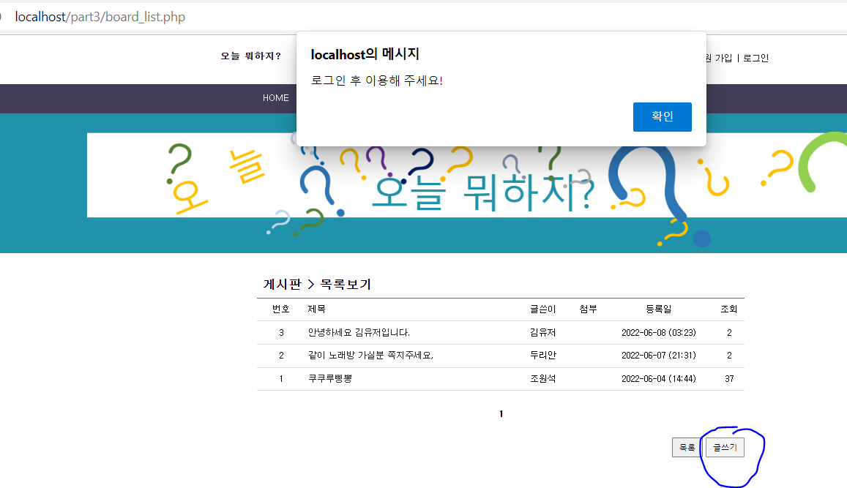
보안접속
board_list -> board_form

Slide 36
게시판
수정&삭제

Slide 37
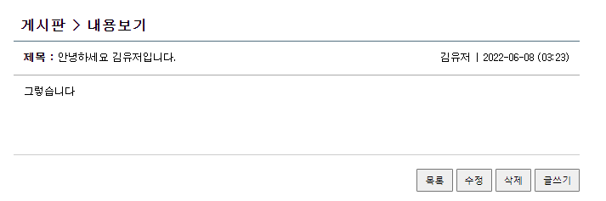
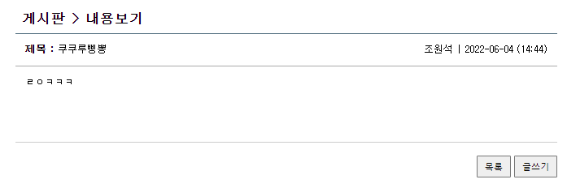
수정&삭제
김유저가 접속할 시

Slide 38
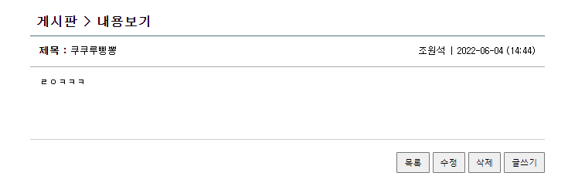
수정&삭제
김유저가 접속할 시

Slide 39
수정&삭제
김유저가 접속할 시

Slide 40
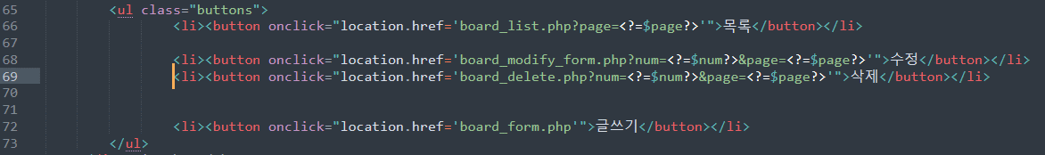
수정&삭제
board_view.php

Slide 41
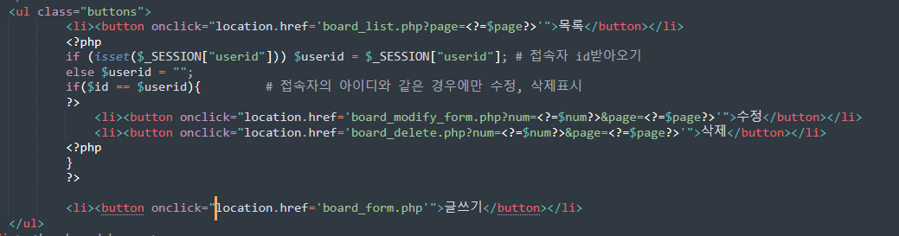
수정&삭제
board_view.php

Slide 42
일정

Slide 43
일정
개인 일정
공유 일정

Slide 44
개인 + 공유
일정

Slide 45
개인+공유
일정
"일정 삽입, 삭제, 변경"
"개인 vs 공유"
"메인에 띄우기"

Slide 46
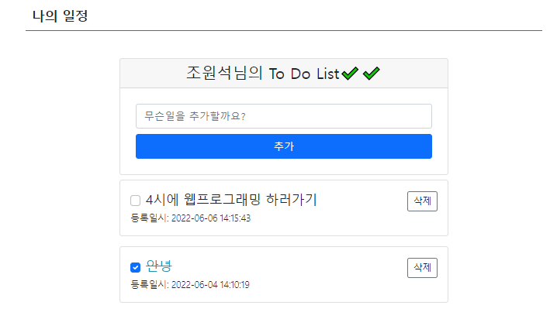
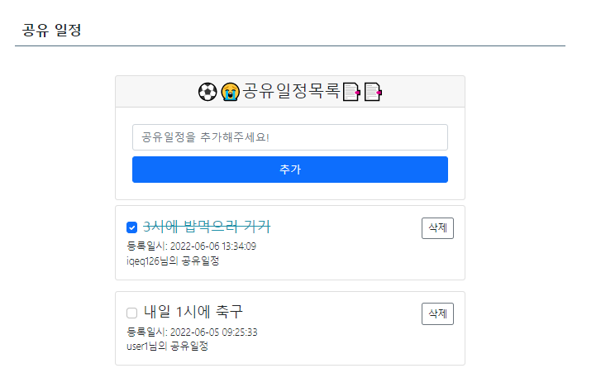
개인+공유
일정
todo_index.php
todo_index2.php

Slide 47
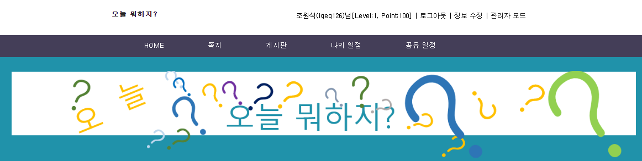
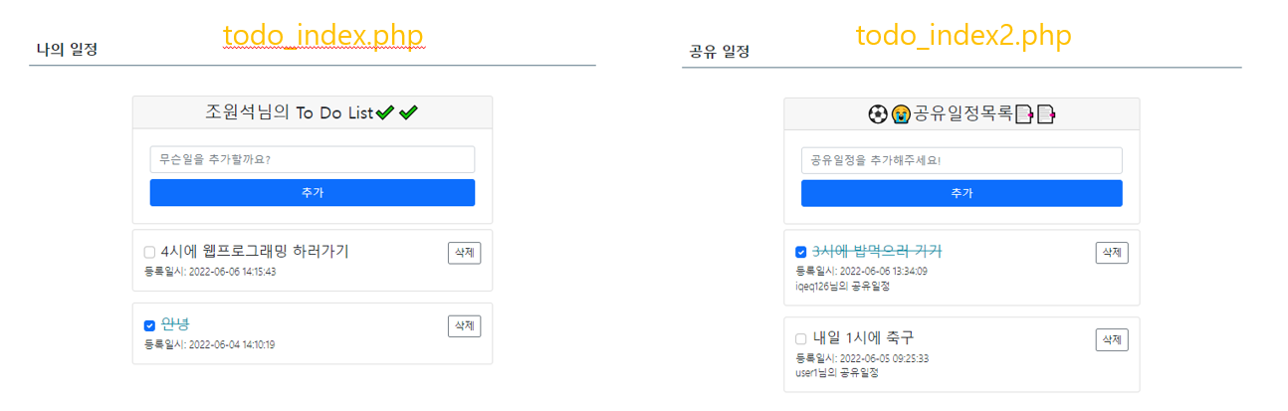
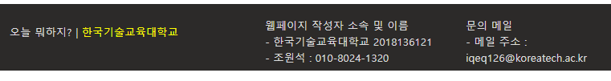
개인+공유
일정
header.php
footer.php

Slide 48
개인+공유
일정
todo_form.php
todo_form2.php

Slide 49
개인+공유
일정
$con <- db연결
$sql <- 쿼리문 작성
$result <- $con, $sql 정보
$row <- $result;
DB
message
board
. . .

Slide 50
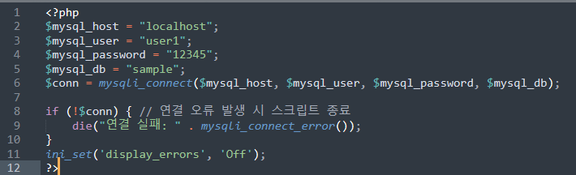
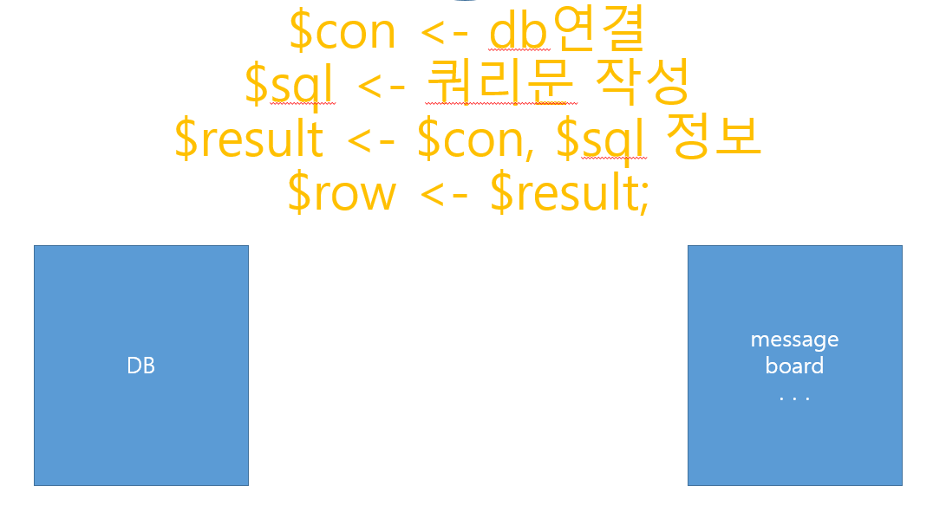
개인+공유
일정
dbconn.php
미리 연결

Slide 51
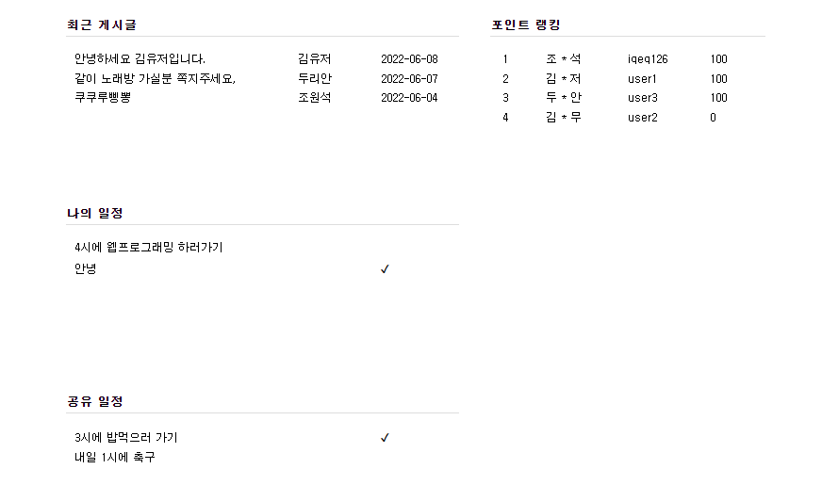
개인+공유
일정
todo_form
todo_index
add
check
remove

Slide 52

개인+공유
일정
"일정 삽입, 삭제, 변경"
add
check
remove

Slide 53
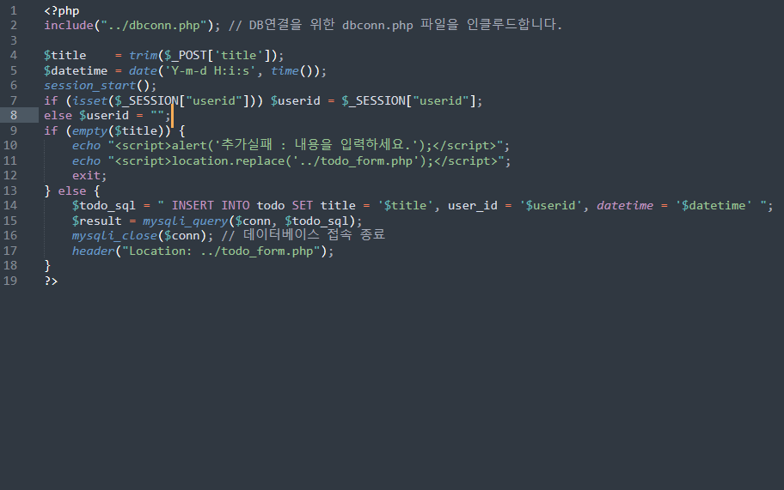
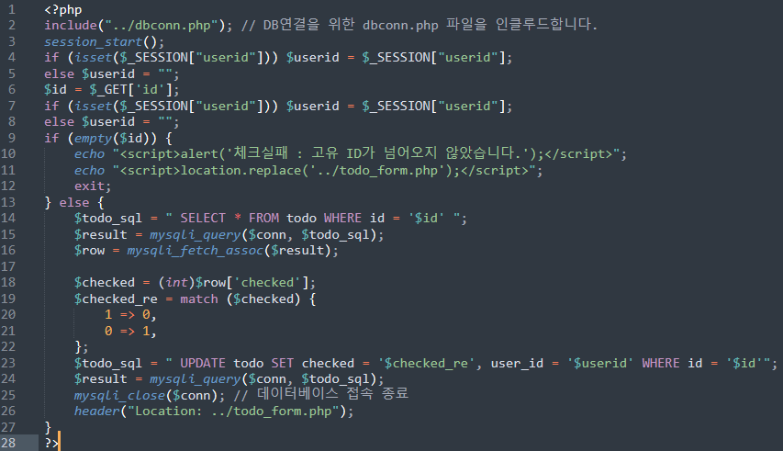
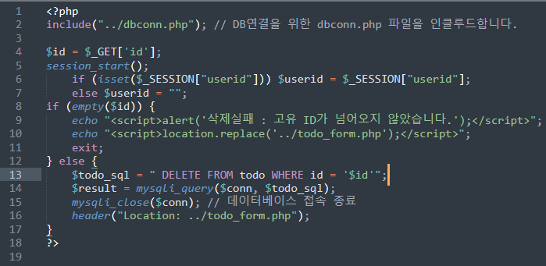
개인+공유
일정
"일정 삽입, 삭제, 변경"
add
check
remove

Slide 54
개인+공유
일정
"일정 삽입, 삭제, 변경"
add
check
remove
$title, $datetime
$checked, $checked_re
$id <- $_GET['id']
DELETE todo
where id, ( user_id)
INSERT todo
set title & user_id
where user_id, datetime
UPDATE todo
set checked & user_id
where id, ( user_id )
mysql_close $conn
mysql_close $conn
mysql_close $conn

Slide 55
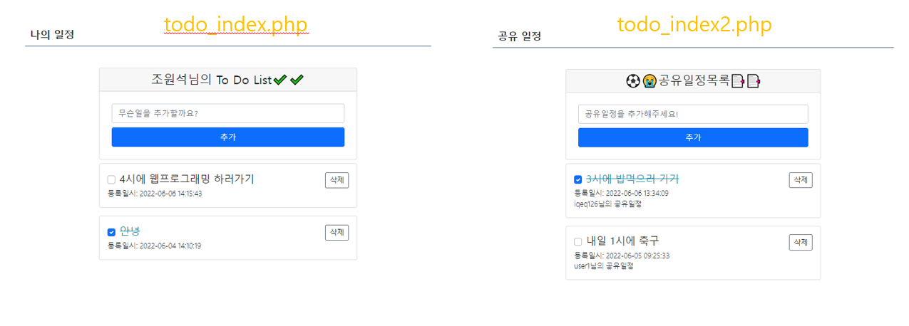
개인+공유
일정
"개인 vs 공유"

Slide 56
개인+공유
일정
"개인 vs 공유"

Slide 57
개인+공유
일정
"개인 vs 공유"

Slide 58
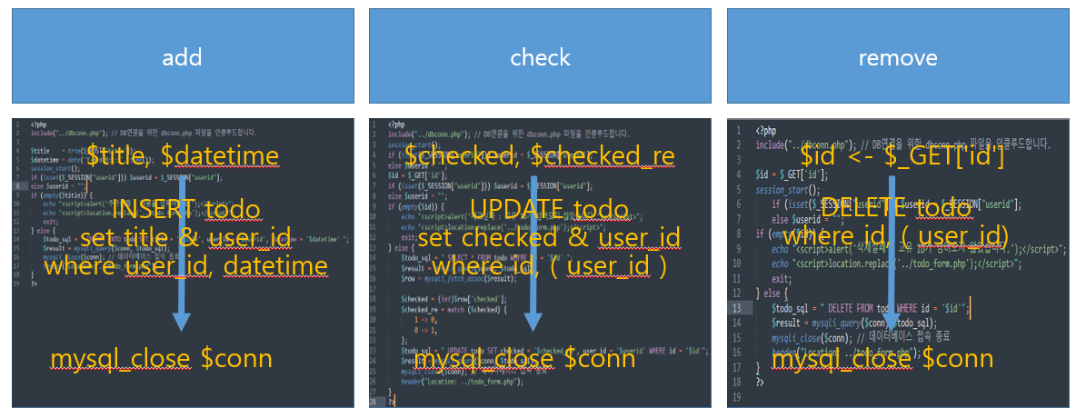
개인+공유
일정
"개인 vs 공유"

Slide 59
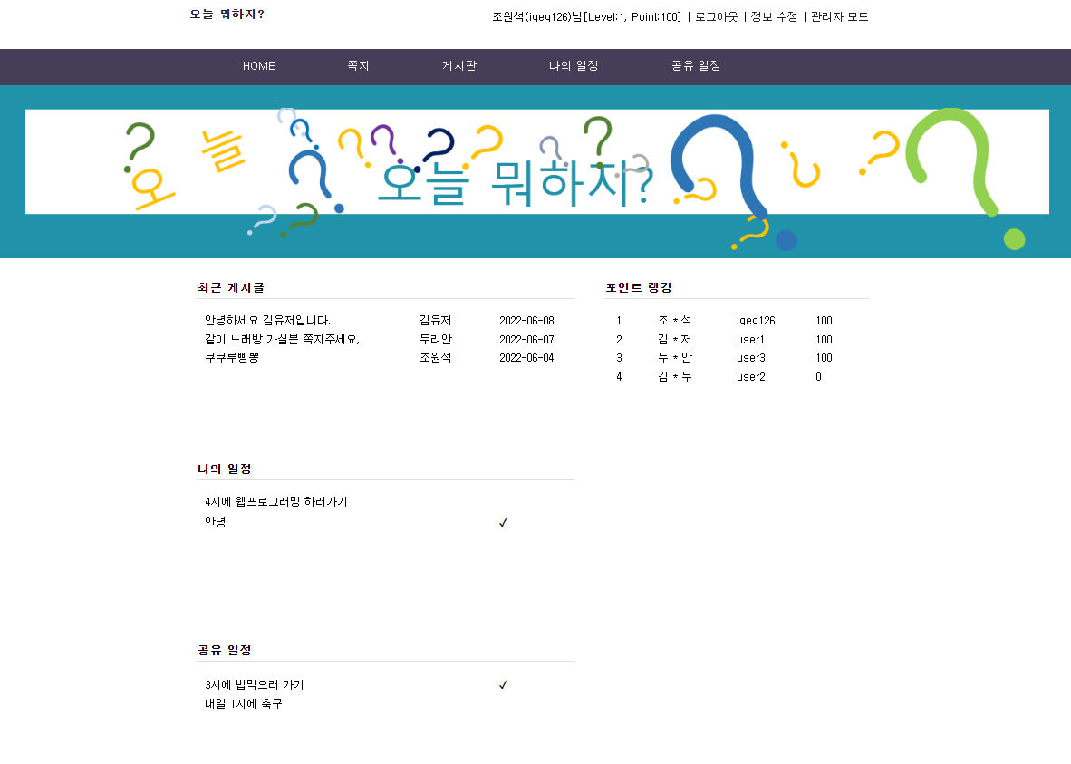
개인+공유
일정
"메인에 띄우기"

Slide 60
개인+공유
일정
"메인에 띄우기"
CSS 재활용
main.php

Slide 61
개인+공유
일정
"메인에 띄우기"
check 결과를 전달
main.php

Slide 62
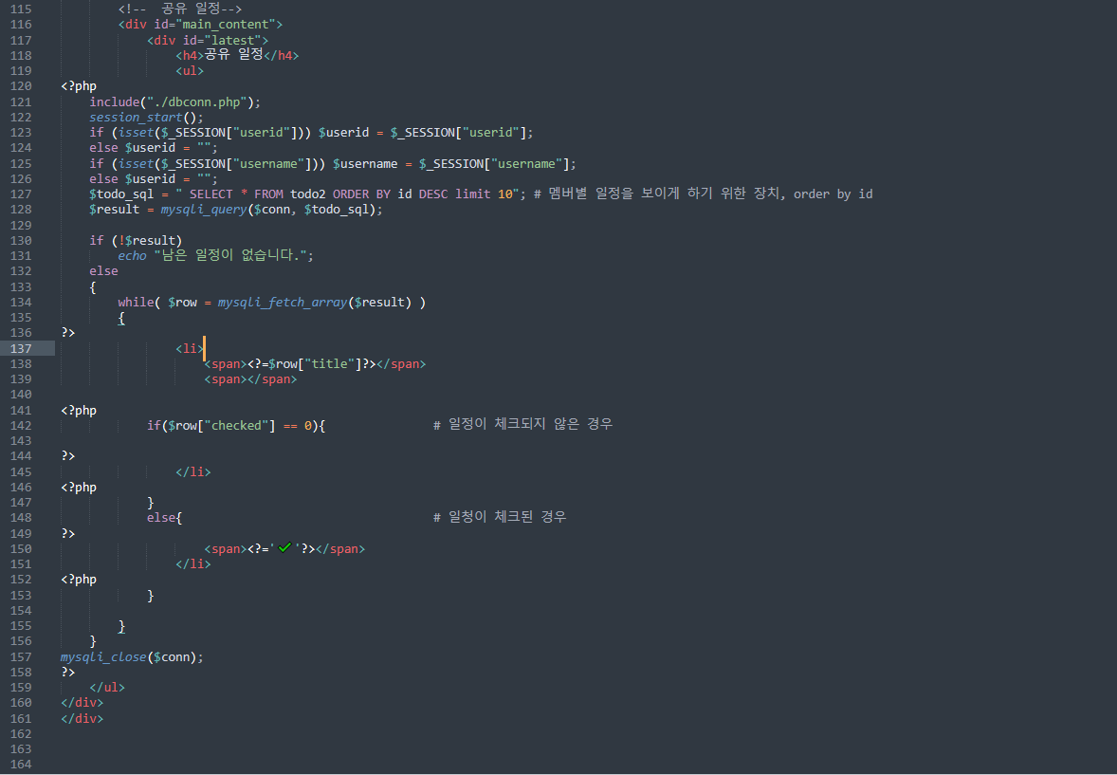
개인+공유
일정
"메인에 띄우기"

Slide 63
홈페이지

Slide 64
홈페이지

Slide 65
추후 계획

Slide 66
추후 계획
"댓글 추천 기능 및 API 받아오기"
"웹개발 공부 후 개인 프로젝트"
"공설, 졸설 및 인터넷 웹페이지 도전"

Slide 67
감사합니다:)

